Slide 1
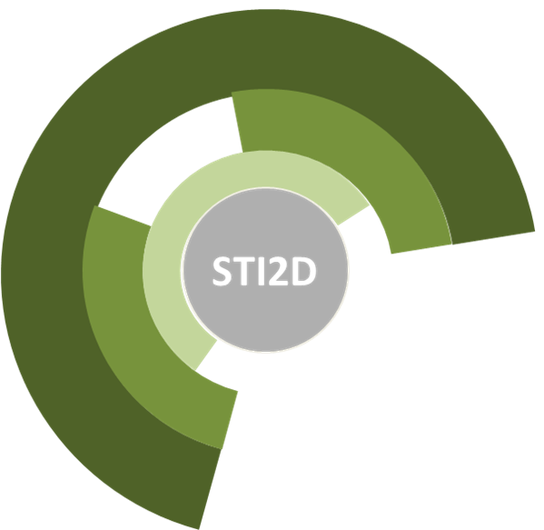


Binaire

Slide 2


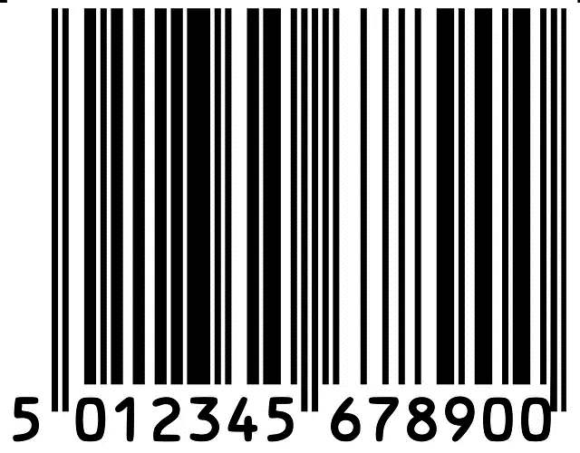

Pourquoi coder des informations ?
STI2D – VICTOR HUGO
2

Slide 3
Unités du codage
 | Notation | Valeur
Bit |  | 1 ou 0
Nibble |  | 4 bits consécutifs
Octet (byte en anglais) | o | 8 bits consécutifs
Kilo Octet | Ko | 1000 octets
Méga Octet | Mo | 1 million d’octets
Giga Octet | Go | 1 milliard d’octets
Téra Octet | To | 1000 milliards d’octets
STI2D – VICTOR HUGO
3

Slide 4
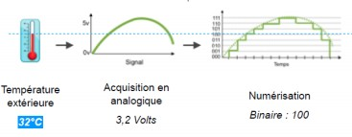
Numérisation
Digitalisation ou Conversion Analogique Numérique
Objet réel | Objet intermédiaire (capture acquisition) | Objet virtuel
Scène 3D statique | Appareil photo numérique | Image numérique
Photographie papier | Scanner | Image numérique
Document imprimé | Scanner + application de reconnaissance des caractères (OCR) | Document texte brut ou texte mis en forme
Son : variation de la pression de l’air | Microphone + carte son | Son numérique
Scène 3D en mouvement | Caméra numérique + carte d’acquisition | Vidéo numérique
STI2D – VICTOR HUGO
4

Slide 5
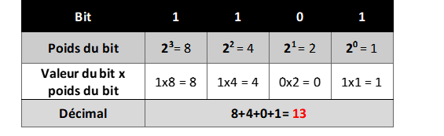
Conversion binaire décimal
STI2D – VICTOR HUGO
5

Slide 6



Exercices : Donner les valeurs décimales des nombres binaires :
1001 1011
0011 1100
0101 0101
= 155
= 60
= 85
$$2$$
$$2$$
$$2$$
STI2D – VICTOR HUGO
6

Slide 7
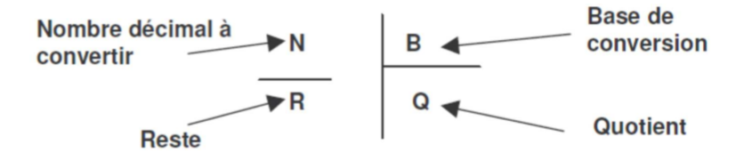
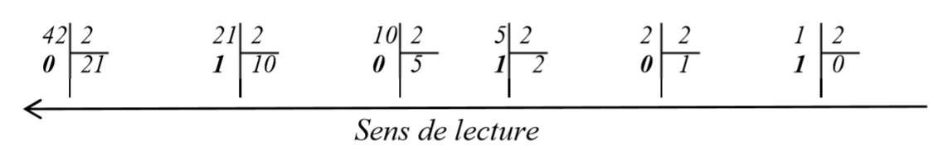
Conversion d’une base décimale en une base quelconque :
STI2D – VICTOR HUGO
7

Slide 8
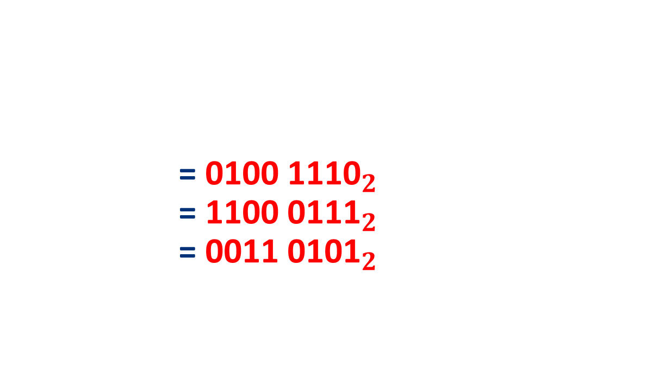
Exercices : Représentez les valeurs décimales suivante en base 2 sur 8 bits :
78
199
53
= ${\text{0100 1110}}_{2}$
= ${\text{1100 0111}}_{2}$
= ${\text{0011 0101}}_{2}$
STI2D – VICTOR HUGO
8

